Slide 1
第四章 几何图形初步
4.1.1 立体图形和平面图形
（立体图形展开图）
Please Enter Your Detailed Text Here, The Content Should Be Concise And Clear, Concise And Concise Do Not Need Too Much Text
WWW.PPT818.COM

Slide 2
前 言
学习目标
1、能直观认识立体图形和展开图。
2、通过观察和动手操作，经历和体验平面图形和立体图形相互转换的过程，培养动手操作能力。
重点难点
重点：研究正方体的平面展开图。
难点：探索正方体平面展开图规律。

Slide 3
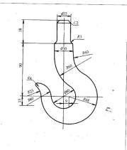
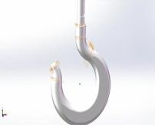
情景引入
某工件立体图如下图所示，现工厂想制作一批这样的工件，你知道设计图纸是什么样的吗？
设计图纸可以精确提供该工件设计时需要的参数
对于一些立体图形，常把它们转化为平面图形来研究和处理。

Slide 4
思考
把下列立体图形展开，看它的平面展开图是什么？

Slide 5
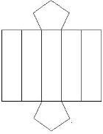
思考
把下列立体图形展开，看它的平面展开图是什么？
你能画出其他五棱柱的展开图吗？

Slide 6
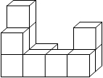
探究
分别从正面、左面、上面观察这个由正方体组成的立体图形，各能得到什么平面图形？
从正面看
从左面看
从上面看

Slide 7
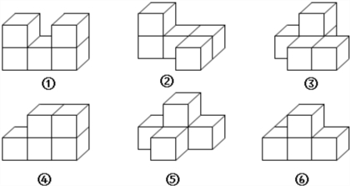
练一练
分别从正面、左面、上面观察这个由正方体组成的立体图形，各能得到什么平面图形？观察这些图形你发现了什么？
由单侧的观察图无法确定立体图形。

Slide 8
小组讨论
把下列立体图形展开，看它的平面展开图是什么？
中间四连方，两边各一个

Slide 9
小组讨论
把下列立体图形展开，看它的平面展开图是什么？
中间三连方，两边各一个、二个

Slide 10
小组讨论
把下列立体图形展开，看它的平面展开图是什么？
中间两连方，两边各二个
两排各三个

Slide 11
正方体展开口诀
“一四一”“一三二”，“一”在同层可任意,
“三个二”成阶梯,
“二个三”“日”相连,
异层必有“日”，“凹”“田”不能有，掌握此规律，运用定自如。

Slide 12
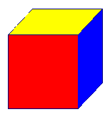
变式1
把正方体（对面颜色相同）展开，看它的平面展开图是什么？
红
蓝
黄

Slide 13
变式2
把正方体展开，看它的平面展开图是什么，并标注数字？（背3，左4，底6）
3
5
5
5
5
1
2
3
4
1
2
3
4
1
2
3
4
2
6
6
6
4
1
5
5
5
1
2
3
4
1
2
3
4
1
2
3
4
6
6
6
6
4
5
4
5
4
5
4
5
6
4
5
1
2
1
2
3
1
2
3
1
2
3
1
2
3
6
3
6
6
6

Slide 14
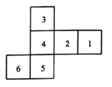
课堂测试
1．一个正方体的每个面上都标注了数字，如图是这个正方体的一个展开图，若数字为6的面是正方体朝下的面，则朝上一面所标注的数字为（ ）
A.2 B.4 C.5 D.6
【答案】A
【详解】
解：这是一个正方体的表面展开图，共有六个面，其中面“6”与面“2”相对，面“5”与面“3”相对，面“4”与面“1”相对．
所以与标有数字6的面相对的一面所标注的数字为2．
故选：A．

Slide 15
课堂测试
2．如图，是一个正方形纸盒的外表面展开图，则这个正方体纸盒是（ ）
【答案】A
【详解】
解：根据展开图可知：两个a是相对的位置，故B,C错误； 相邻的两个面必定有一个a或b故D错误； 故选：A．

Slide 16
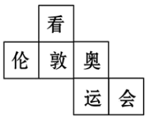
课堂测试
3.（2019·万杰朝阳学校初一期中）如图是每个面上都有一个汉字的正方体的一种展开图，那么在原正方体的表面上，与“看”相对的面上的汉字是( )
A.伦 B.奥 C.运 D.会
【答案】C
【详解】
解：这是一个正方体的平面展开图，共有六个面，其中面“伦”与面“”相对，面“会”与面“敦”相对，“看”与面“运”相对． 故选：C．

Slide 17
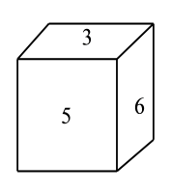
课堂测试
4.（2019·郑州市期中）如图，一个正方体纸盒的六个面上分别印有1，2，3，4，5，6，并且相对面上的两数之和为7，它的表面展开图可能是（ ）
【详解】
正方体的表面展开图，相对的面之间一定相隔一个正方形，
∵相对面上的两数之和为7，
∴3与4相对，5与2相对，6与1相对
观察选项，只有选项D符合题意．故选D．

Slide 18
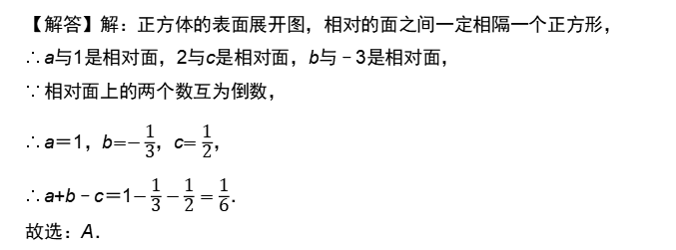
探索提高
5．如图是一个正方体纸盒的展开图，按虚线拆成正方体后，相对面上的两个数互为倒数，则a+b﹣c（ ）
A.$\frac{1}{6}$ B.$−\frac{1}{6}$ C.$\frac{5}{6}$ D.$−\frac{5}{6}$
【解答】解：正方体的表面展开图，相对的面之间一定相隔一个正方形，
∴a与1是相对面，2与c是相对面，b与﹣3是相对面，
∵相对面上的两个数互为倒数，
∴a＝1，b$=−\frac{1}{3}$，c$=\frac{1}{2}$，
∴a+b﹣c＝1$−\frac{1}{3}−\frac{1}{2}=\frac{1}{6}$．
故选：A．

Slide 19
LOGO
感谢各位的仔细聆听
Please Enter Your Detailed Text Here, The Content Should Be Concise And Clear, Concise And Concise Do Not Need Too Much Text

